Slide 2
Vamos a hacer un recorrido por el bosque de Dios.
Estudiaremos algunos de los árboles que Dios creó con sus características particulares.
También sacaremos de ellos aplicaciones espirituales que nos ayudarán en la senda que recorremos.
Siéntete libre de sacar tus propias aplicaciones personales.

Slide 3
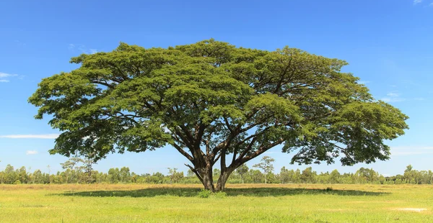
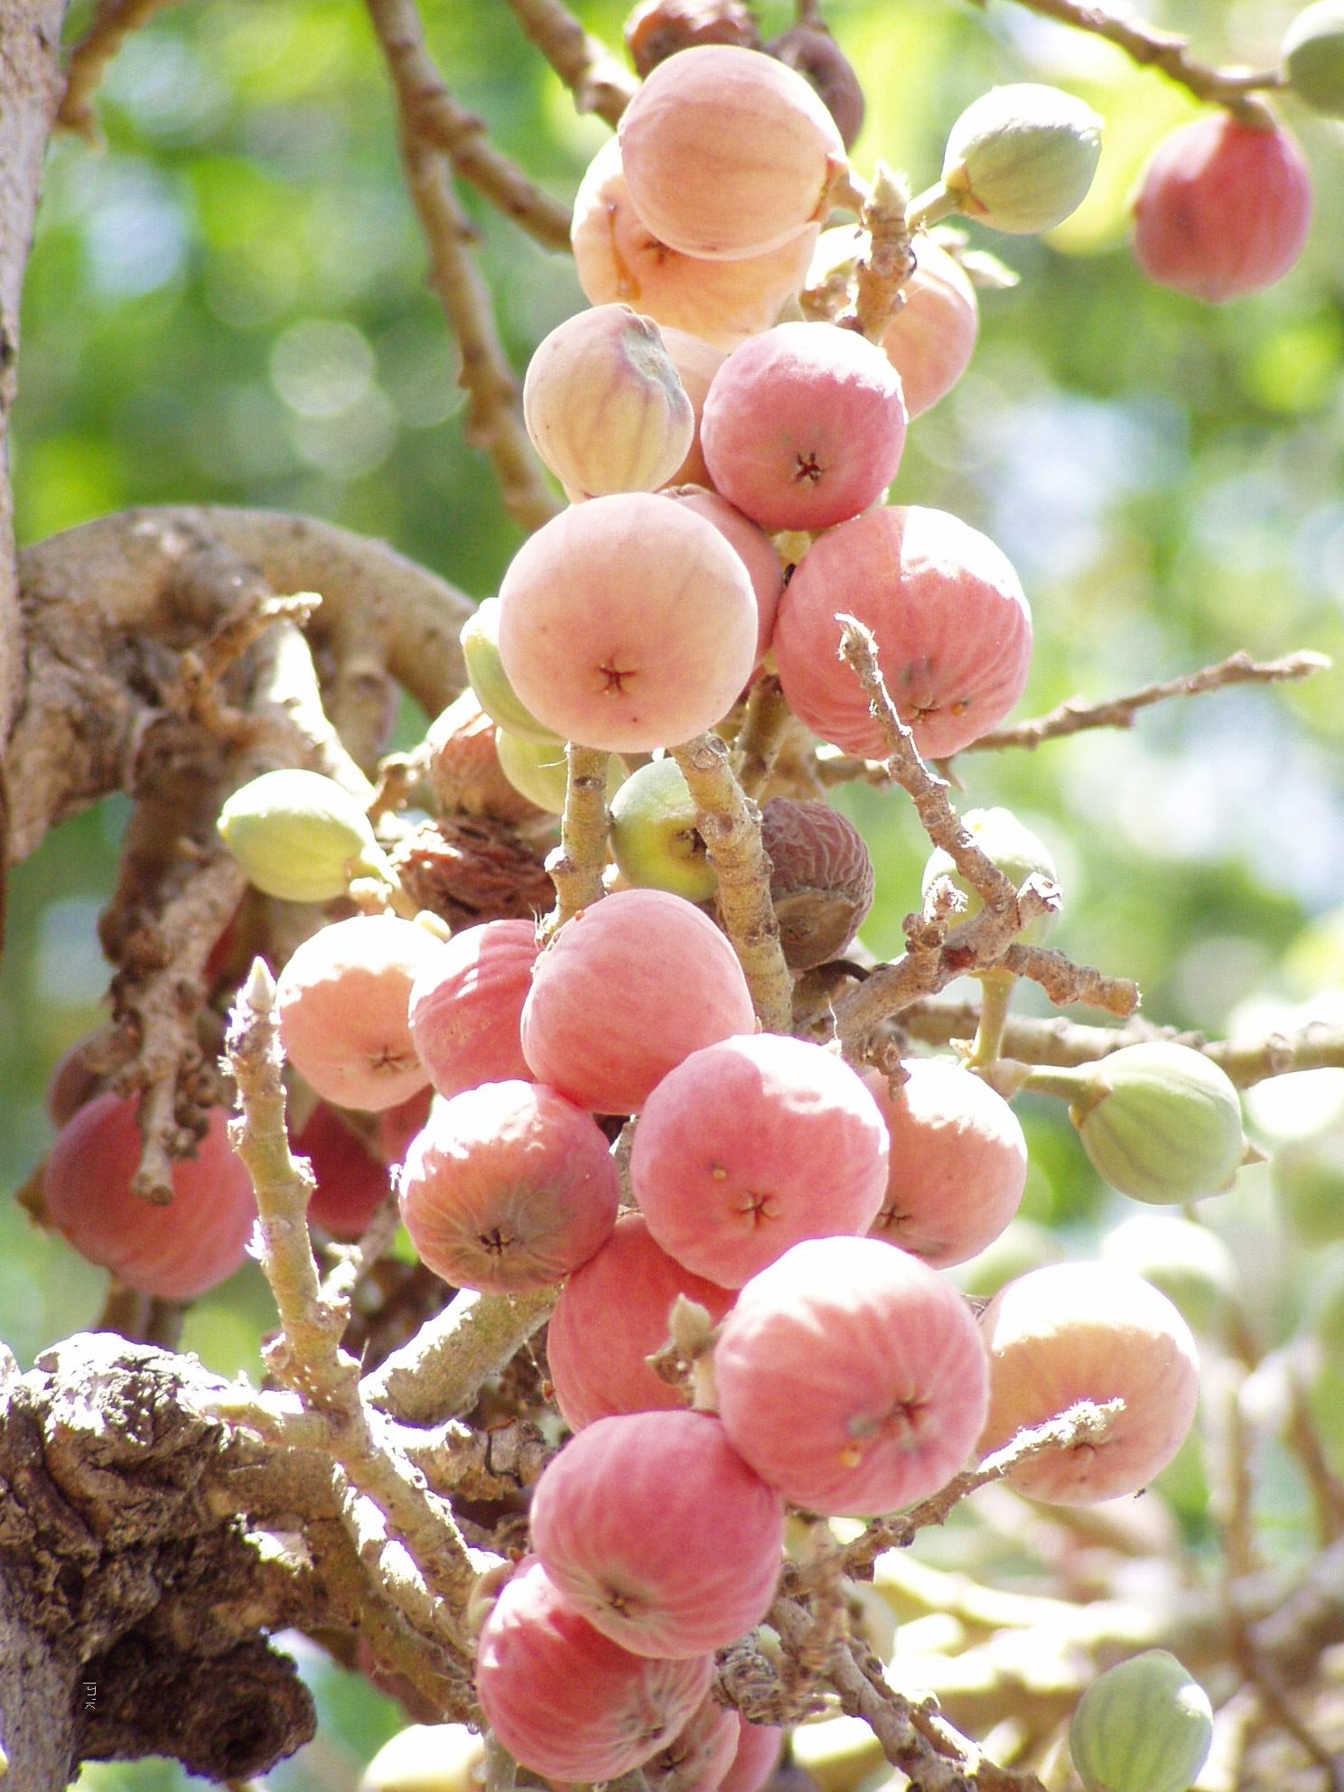
El sicómoro puede medir hasta 20 m de altura y 6 m de anchura. La corteza es verde amarillenta y se exfolia en tiras que aparecen en su interior. Como todas las higueras, el sicómoro contiene látex.
Las hojas cordiformes (con forma acorazonada) tienen un color verde oscuro, son ásperas y miden unos 14 cm de largo y unos 10 cm de ancho y están dispuestas en espiral alrededor de la rama. Sobre su dorso verde claro se ven los nervios prominentes.
El zumo tiene virtud suavizante, cicatrizante de heridas. Se bebe y se aplica como ungüento contra la mordedura de serpientes, el endurecimiento del bazo, los dolores de estómago y los escalofríos; el zumo se carcome rápidamente.
Así como Dios dotó al sicómoro del zumo curativo también a nosotros nos llama a llevar alivio y sanidad a los heridos y desamparados.
“Entonces el Rey dirá a los de su derecha: Venid, benditos de mi Padre, heredad el reino preparado para vosotros desde la fundación del mundo. Porque tuve hambre, y me disteis de comer; tuve sed, y me disteis de beber; fui forastero, y me recogisteis; estuve desnudo, y me cubristeis; enfermo, y me visitasteis; en la cárcel, y vinisteis a mí” (Mateo 25:34-36)

Slide 4
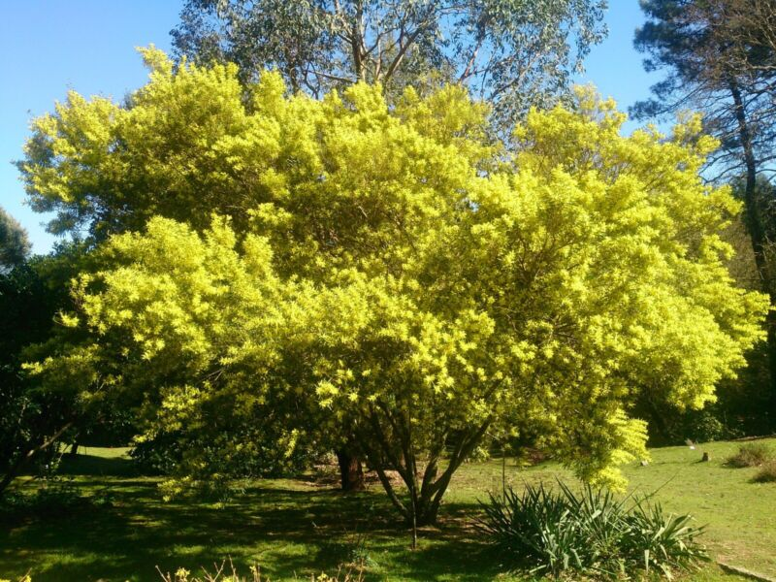
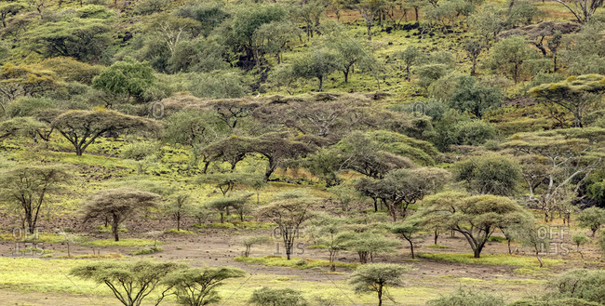
Entre los hebreos, se le cita con el nombre de madera de sitim y en la construcción del tabernáculo la única madera que se empleó fue la Acacia seyal.
Algunas especies de acacias poseen un sistema de defensa que algunos biólogos consideran como único en el Reino Vegetal. En los conglomerados donde cada individuo se encuentra en contacto cercano con otro, si éste es abordado por un depredador de su follaje, la planta reacciona químicamente liberando sustancias que son de transferencia aérea y llegan a las otras plantas "dando la alarma"; de inmediato el resto de los ejemplares del conglomerado comienzan a segregar en sus hojas una sustancia tóxica -éstas cambian de color oscureciéndose- que es dañina en el contacto e ingestión y hasta mortal para el depredador animal (que puede ser por ejemplo un gran mamífero como una jirafa). Esta reacción es temporal, aun así debe seleccionarse apropiadamente la especie de acacia en el ámbito de la jardinería para evitar estos efectos sobre animales y personas.
Así como los árboles se protegen unos a otros de la misma manera nosotros debemos interceder unos por otros en oración y resguardarnos del ataque del enemigo.
“Por lo cual, animaos unos a otros, y edificaos unos a otros, así como lo hacéis” (1 Tesalonicenses 5:11).

Slide 5
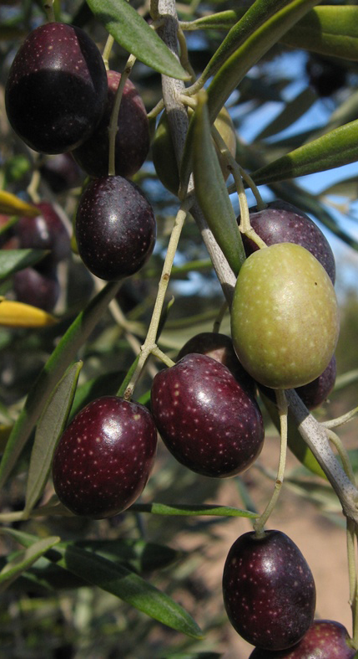
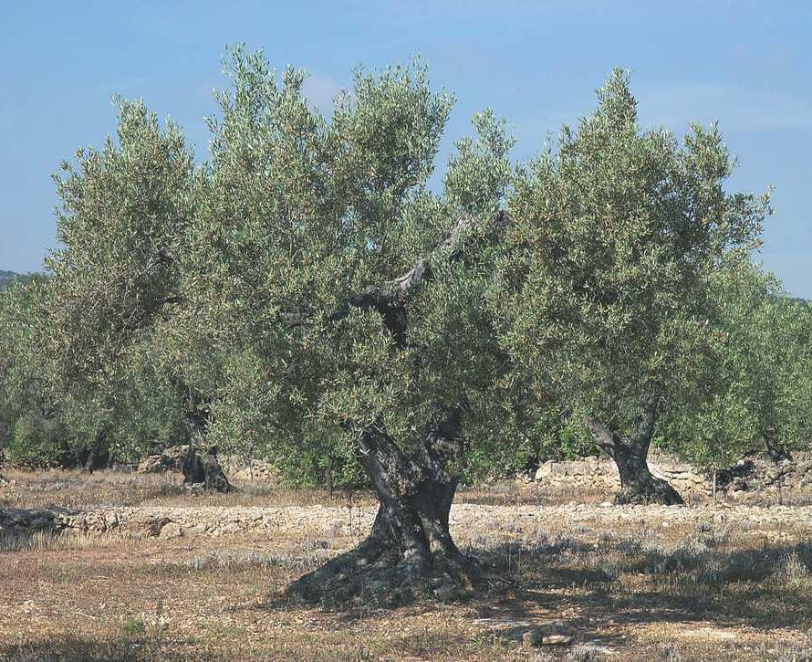
El olivo aparece como árbol cultivado prácticamente en todas las regiones de clima mediterráneo con exposición soleada libre de heladas. El olivo cultivado procede del acebuche u olivo silvestre que se puede ver fácilmente en ejemplares no cultivados nacidos a partir de aceitunas que no han sido injertadas.
El acebuche se diferencia de la especie cultivada por su aspecto más arbustivo, por la presencia de espinas en sus ramas, por sus hojas y frutos más pequeños. Debidamente injertado se convierte en una especie cultivada adquiriendo el aspecto de esta. De igual manera, el olivo cultivado si se deja de trabajar, con el tiempo también puede adquirir el aspecto de acebuche.
Igualmente es el cristiano. Cuanto más estudia la Palabra de Dios, tanto más se va pareciendo al ideal que Dios tiene de él. Pero debe tener cuidado, ya que si deja el estudio de la Biblia y su relación con Dios puede regresar a su antigua forma de vida y pronto dejar de parecerse a Cristo. Que Dios nos dote de persistencia, para nunca separarnos del tronco que es Cristo y así seguir injertados en Él.
“Porque la palabra de Dios es viva y eficaz, y más cortante que toda espada de dos filos; y penetra hasta partir el alma y el espíritu, las coyunturas y los tuétanos, y discierne los pensamientos y las intenciones del corazón” (Hebreos 4:12)

Slide 6
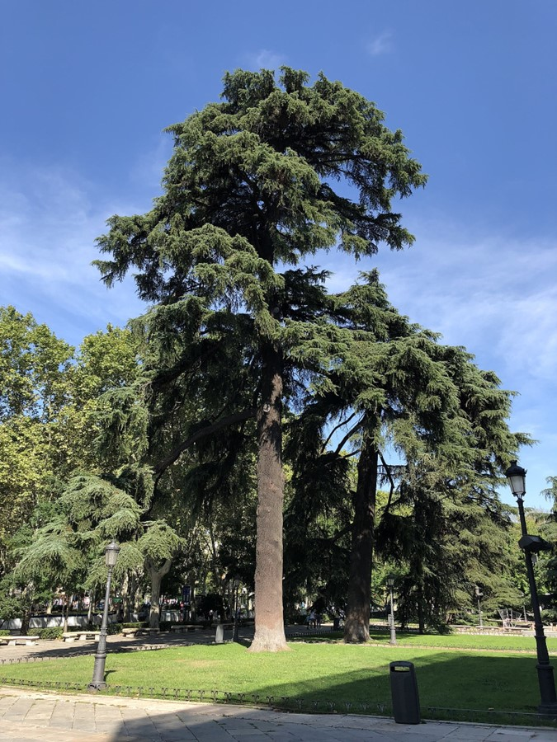
Los cedros son grandes árboles de 25 a 50 m de altura. Su madera tiene la cualidad de ahuyentar a insectos y gusanos, y un olor peculiar.
El cedro del Líbano es el árbol más citado de la Biblia. Con su madera se construyó el Templo de Salomón.
La madera noble de este árbol es útil para crear instrumentos musicales, como guitarras, de gran sonoridad y belleza, así como para confeccionar objetos artesanos (cofres, joyeros, etc.). También se usa habitualmente en la fabricación de lápices.
Los cedros pueden vivir hasta 2.000 años. Su madera no se pudre. Por eso, se utilizaba para construir barcos y sarcófagos.
Así como el cedro tiene una larga vida, Dios nos dará una vida eterna y nunca más conoceremos la putrefacción ni la muerte. “El justo … Crecerá como cedro en el Líbano” (Salmos 92:12)
Al igual que el cedro tiene un olor peculiar, nosotros esparcimos el grato olor de Cristo al compartir el evangelio con otros que no lo conocen. “Porque para Dios somos grato olor de Cristo en los que se salvan, y en los que se pierden; a éstos ciertamente olor de muerte para muerte, y a aquéllos olor de vida para vida. Y para estas cosas, ¿quién es suficiente?” (2 Corintios 2:15-16)

Slide 7
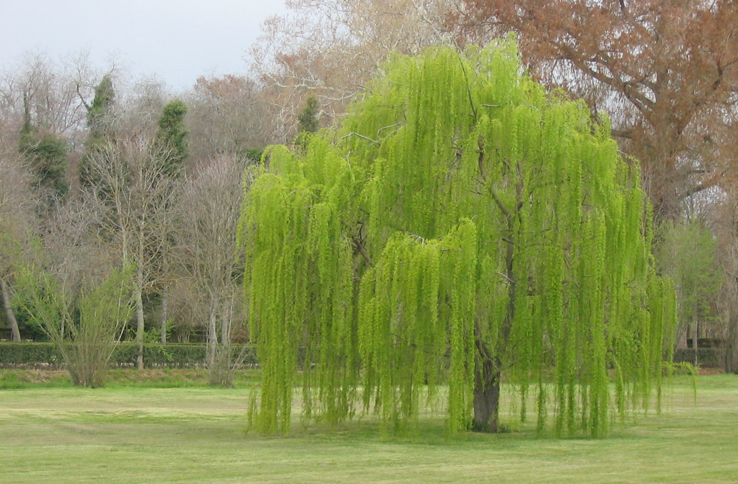
La madera de los sauces es dura y flexible. Poseen esbeltas y fibrosas ramas, y a menudo raíces estoloníferas, cuyas características más notables son su dureza, longitud y resistencia. También desarrollan fácilmente raíces aéreas.
La corteza de sauce ha sido mencionada en antiguos textos de Asiria, Sumeria y Egipto como un remedio contra los dolores y fiebre, el médico griego Hipócrates escribió acerca de sus propiedades medicinales hacia el siglo V a.C.
El extracto activo de la corteza llamado salicina,​ fue aislado en su forma cristalina en 1828 por Henry Leroux, un farmacéutico francés y el químico italiano Raffaele Piria, quien entonces tuvo éxito en separar el ácido en su estado puro, la salicina es ácida en una solución saturada en agua, y es llamada ácido salicílico por esa razón (salix = sauce). Tiene una gran variedad de usos en medicina y cosmética. De ahí se desarrolló el ácido acetilsalicílico (aspirina).
El sauce conocido como “sauce llorón” recibe su nombre del Salmo 137. Crece junto a corrientes de aguas y su presencia siempre anuncia cercanía de agua.
Dios promete que enviará su Espíritu Santo como abundantes aguas sobre los creyentes, y éstos crecerán en gracia y santidad, brotando como exuberantes sauces junto a las riberas de las aguas.
“Porque yo derramaré aguas sobre el sequedal, y ríos sobre la tierra árida; mi Espíritu derramaré sobre tu generación, y mi bendición sobre tus renuevos; y brotarán entre hierba, como sauces junto a las riberas de las aguas” (Isaías 44:3-4)

Slide 8
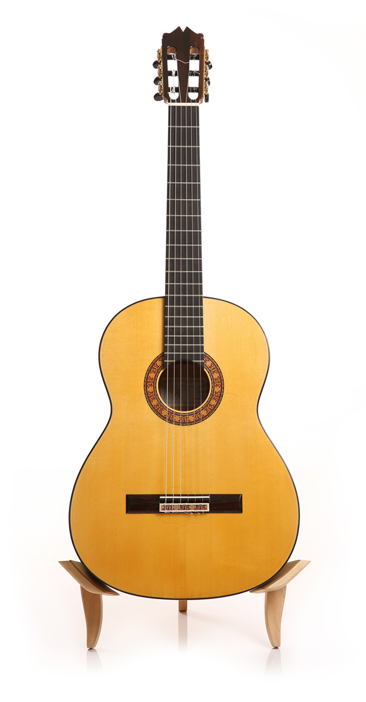
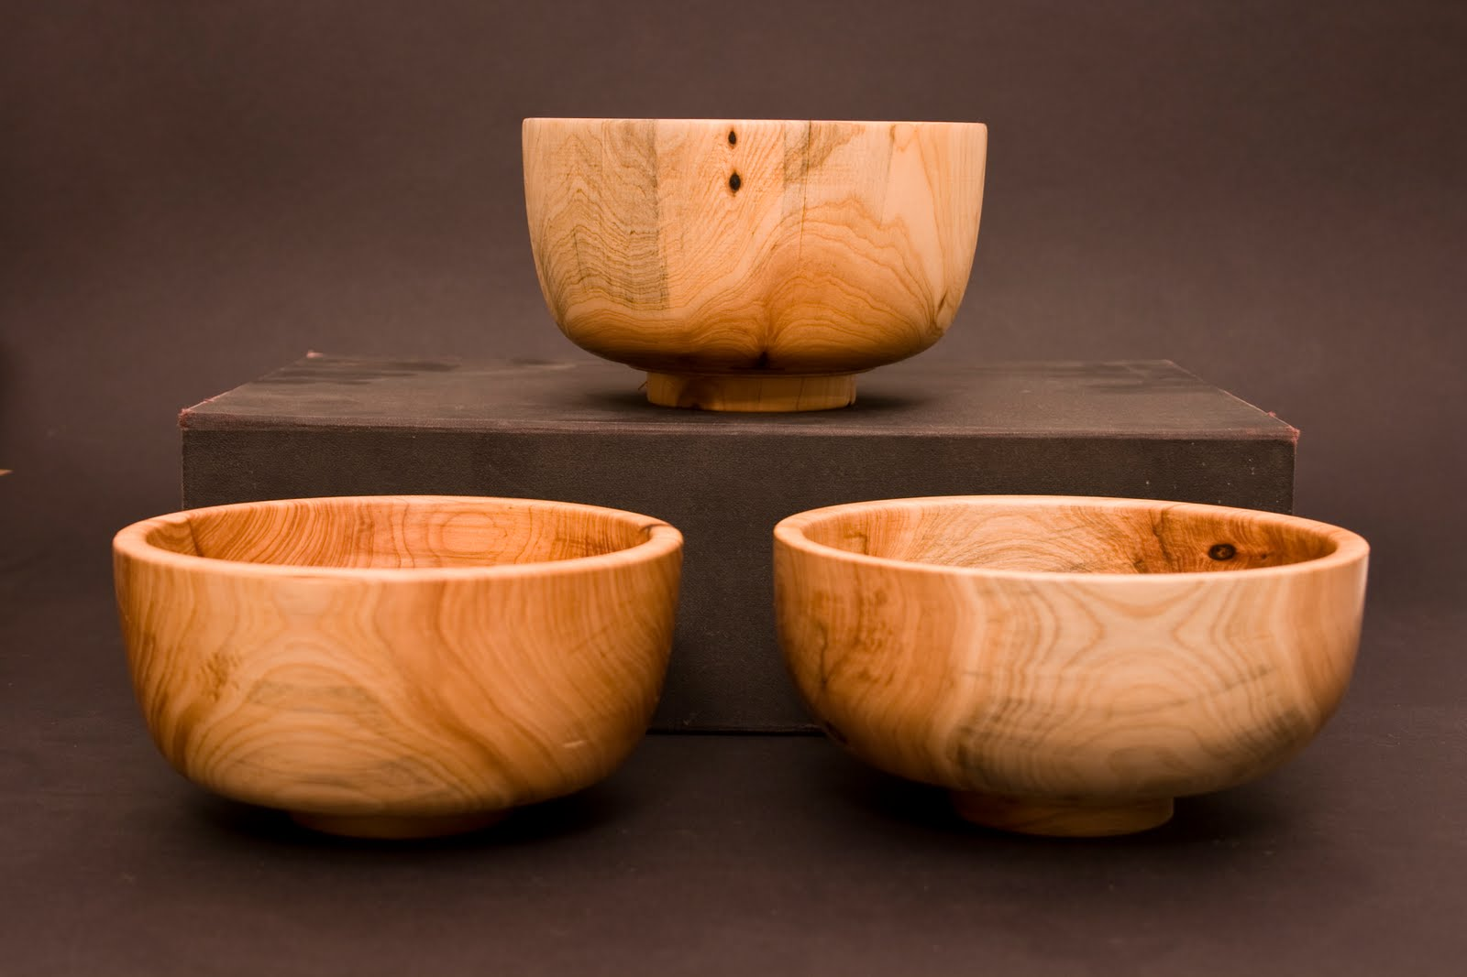
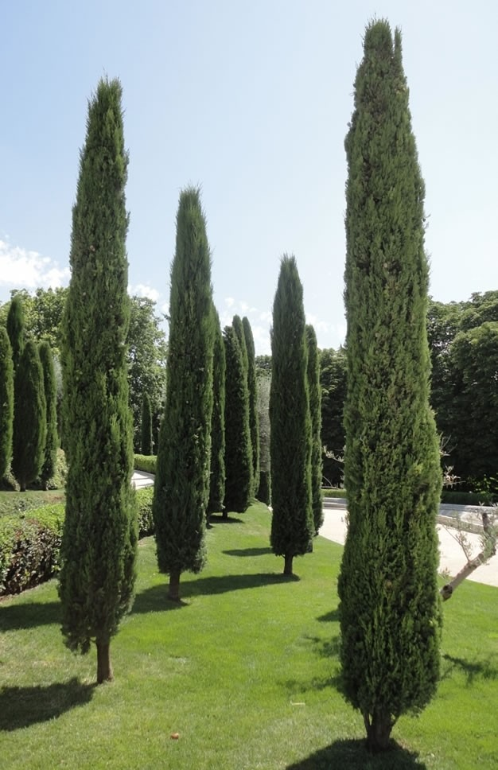
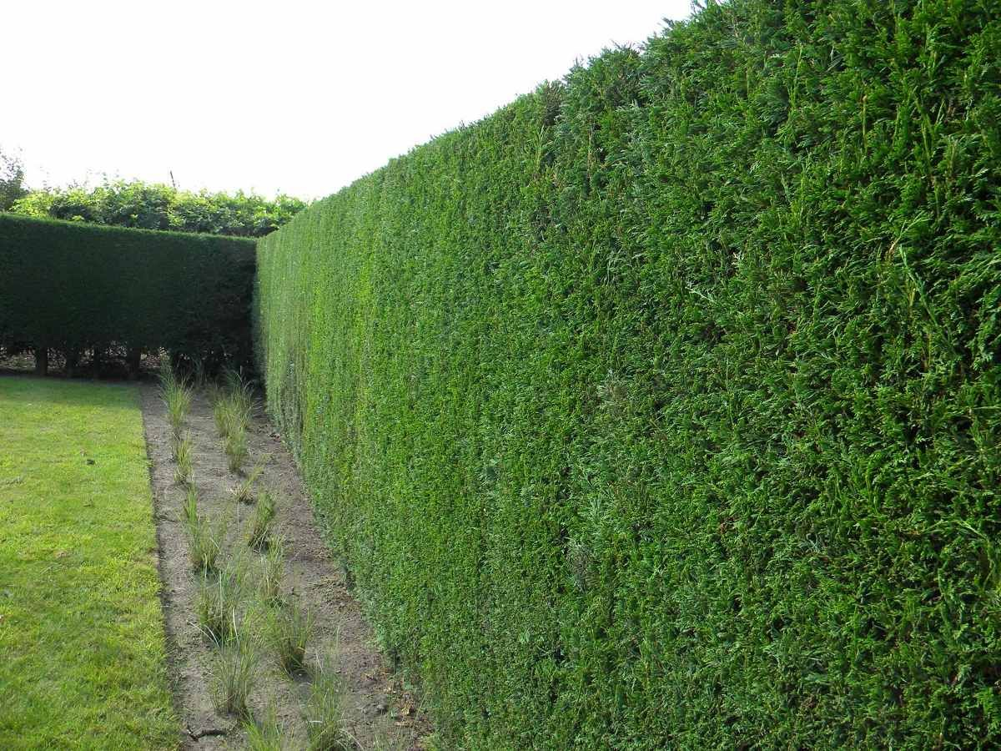
Como la gran mayoría de las coníferas, los cipreses son de hoja perenne, pueden alcanzar los 20 m de altura con un diámetro aproximado de unos 60 cm.
Muchas de las especies se cultivan como árbol ornamental en parques y jardines de Europa. En Asia se sitúan junto a los templos.​ Los cipreses son también ampliamente utilizados como setos medianeros ya que sus raíces son pivotantes, es decir, crecen en profundidad y no dañan los muros. Por esa misma razón, se plantan también en los cementerios.
Su madera se suele utilizar para la construcción de cajas, y las mejores selecciones de ella pueden utilizarse también en tablas decorativas, tornería, chapas de guitarras etc.
Las raíces del ciprés se hunden profundamente en la tierra. Nosotros debemos arraigarnos en Cristo, es decir, tener una relación profunda con Jesús.
“Por tanto, de la manera que habéis recibido al Señor Jesucristo, andad en él; arraigados y sobreedificados en él, y confirmados en la fe, así como habéis sido enseñados, abundando en acciones de gracias” (Colosenses 2:6-7)

Slide 9
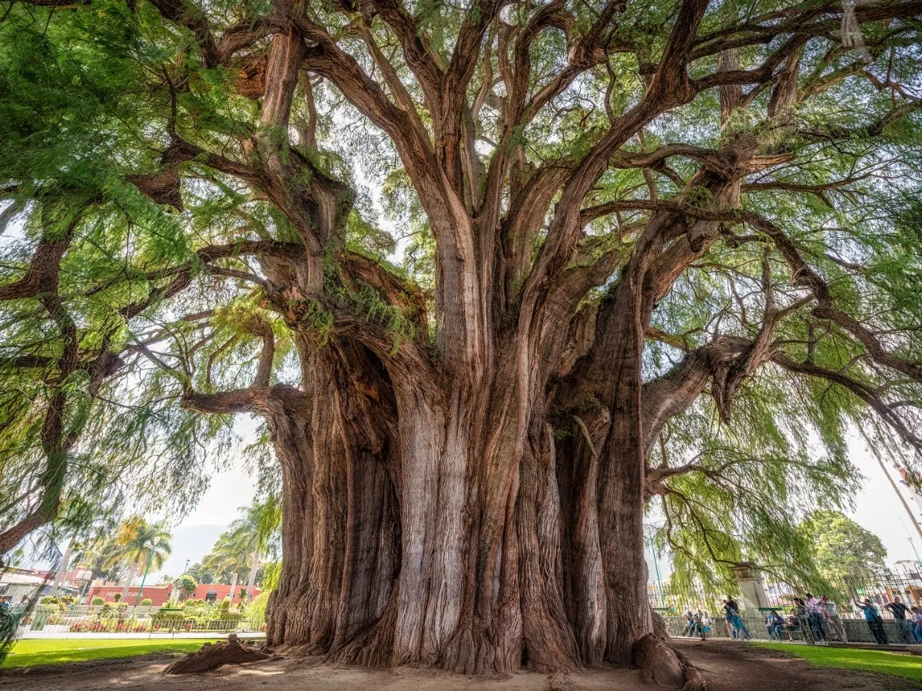
El árbol del Tule es el árbol con el diámetro de tronco más grande del mundo.
Este árbol se encuentra en el centro de la ciudad de Santa María del Tule, en el estado mexicano de Oaxaca. Es tan grande que se pensó originalmente que podía ser varios árboles, pero pruebas de ADN han demostrado que es sólo un árbol. El árbol se estima entre 1.200 y 3.000 años de edad.
Es un ahuehuete con una circunferencia de copa de aproximadamente 58 metros y una altura de 42 metros. Con un tronco de diámetro de 14,5 metros, se estima que serían necesarias al menos 30 personas con las manos entrelazadas para poder abarcarlo. En su sombra caben aproximadamente 500 personas.
Todos podemos estar bajo la protección de Dios. Bajo su “sombra” no caben solo 500 personas, sino todos aquellos que quieran cobijarse. Dios te ofrece su cuidado y protección en las dificultades de esta vida.
“El que habita al abrigo del Altísimo morará bajo la sombra del Omnipotente” (Salmos 91:1)

Slide 10
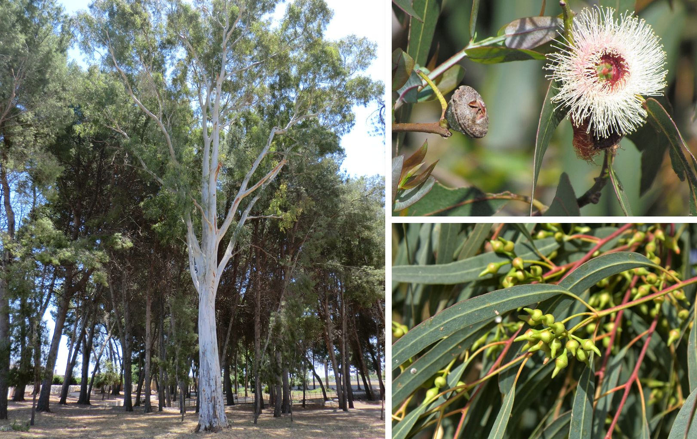
Los eucaliptos son árboles y plantas medicinales perennes pirófitas, de porte recto. Pueden llegar a medir más de 60 m de altura, si bien se habla de ejemplares ya desaparecidos que han alcanzado los 150 m.
Su principal utilización es en monocultivos forestales para la producción de pulpa de celulosa para la industria papelera. Según el tipo de pasta, se utiliza para la fabricación de cajas y cartones de embalaje, papel de periódico, etiquetas de productos, entre otros usos.
En menor medida, se utiliza como combustible, en la industria maderera o para la obtención de productos químicos, además de su valor ornamental.
El aceite esencial de las hojas de eucalipto es usado como descongestionante nasal y para combatir infecciones respiratorias. Se utiliza en forma de ungüento, en pastillas, caramelos inhalantes, infusiones, jarabes o en vaporizaciones. El aceite se usa de forma tópica como tratamiento para dolores musculares y de articulaciones, así como para tratar el herpes labial. También sirve como repelente de mosquitos natural.
Dios tiene ungüentos, pastillas, caramelos, jarabes y vaporizadores de eucalipto que nos ayudarán a respirar aliviados cuando necesitemos ánimo y fuerzas para seguir adelante. ¿Cuáles son? Las promesas que nos ha dejado en su Palabra.
“Así Dios nos ha entregado sus preciosas y magníficas promesas para que vosotros, luego de escapar de la corrupción que hay en el mundo debido a los malos deseos, lleguéis a tener parte en la naturaleza divina” (2 Pedro 1:4 NVI)

Slide 11
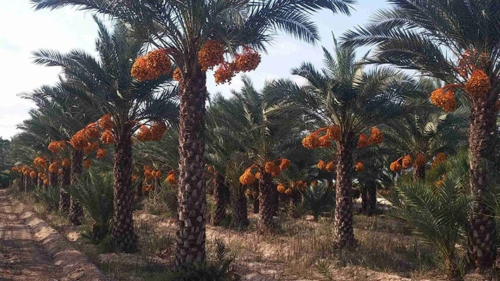
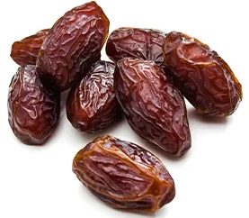
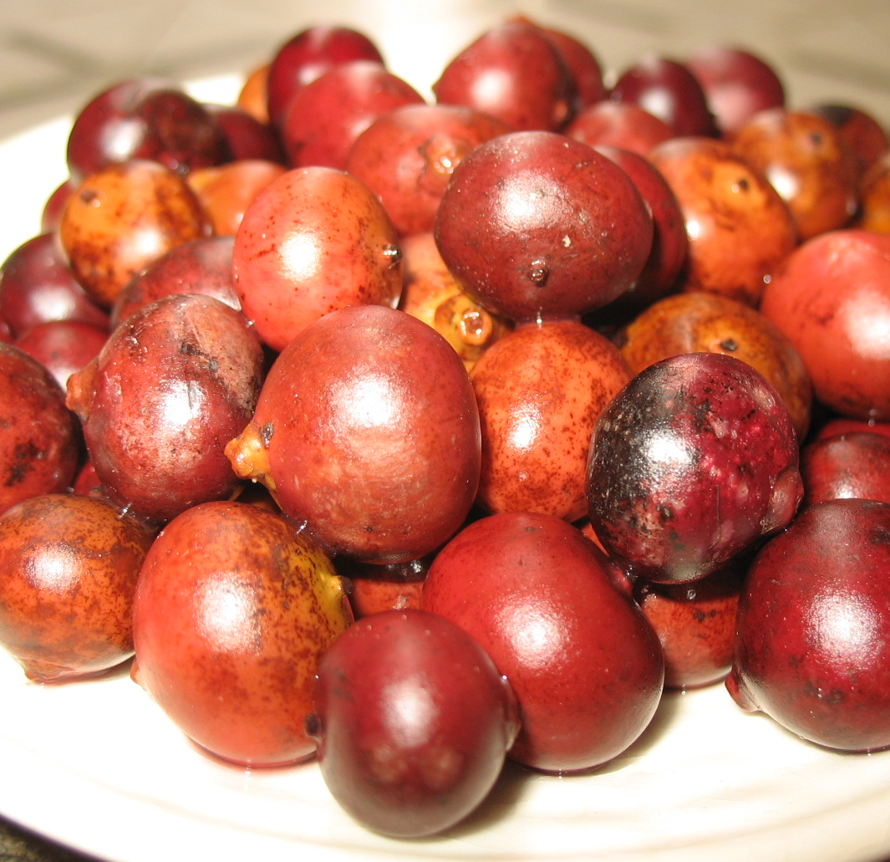
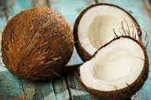
Las palmeras pueden llegar hasta 30 m de altura y 20 a 50 cm de diámetro.
La palmera datilera debe tener un aporte regular de agua, siendo lo más costoso en una plantación de palmeras, pues las raíces deben tener un abastecimiento de humedad constante. Puede ser regada con agua salada, cargada con demasiada sal para la mayoría de los cultivos.
Según su tipo, las palmeras pueden producir distintos frutos: dátiles, cocos, plátanos, asaí, corozos y chontaduros.
Se utiliza comercialmente para el aprovechamiento de sus frutos. También se usa como ornamental en zonas cálidas costeras, como elemento aislado, en hileras o grupos (formando palmerales). En la Isla de Margarita, Venezuela, las palmas son utilizadas para crear sombreros tradicionales, conocidos como sombrero de cogollo. En África del Norte, las hojas se utilizan comúnmente para la fabricación de cabañas. Con las hojas maduras también se hacen esteras, pantallas, canastas y abanicos. Las hojas procesadas se pueden utilizar para tableros aislantes. Los peciolos de hojas secas son una fuente de pulpa de celulosa, que se utiliza para bastones, escobas, flotadores de pesca y combustible. Las vainas de las hojas son muy apreciadas por su aroma, y la fibra de ellos también se utiliza para la cuerda, tela gruesa, y grandes sombreros.
La madera se utiliza para postes y vigas de chozas. También se utiliza para la construcción, tales como puentes y acueductos, y partes de las gabarras. Los restos de madera se quema como combustible.
Al igual que la palmera puede producir frutos muy distintos, el Espíritu Santo nos dota de diversos dones para que los pongamos al servicio de Dios, y para beneficio de la Iglesia.
“Ahora bien, hay diversidad de dones, pero el Espíritu es el mismo … todas estas cosas las hace uno y el mismo Espíritu, repartiendo a cada uno en particular como él quiere” (1 Corintios 12:4, 11)

Slide 12
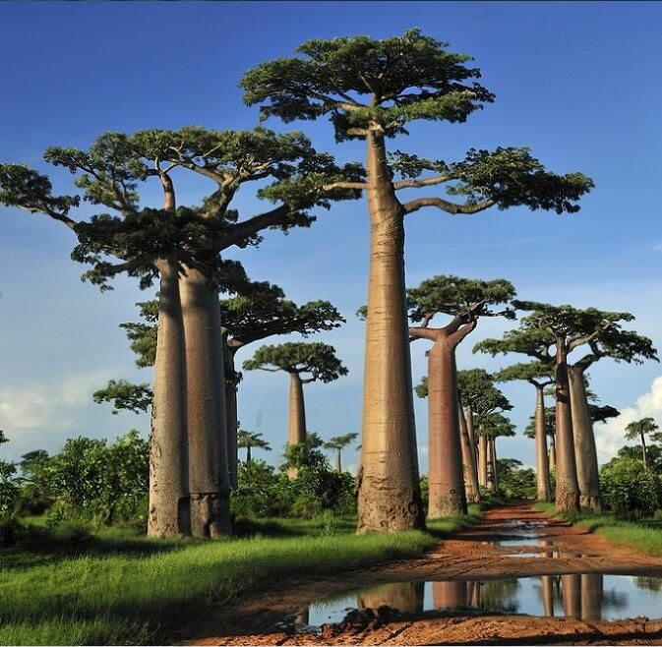
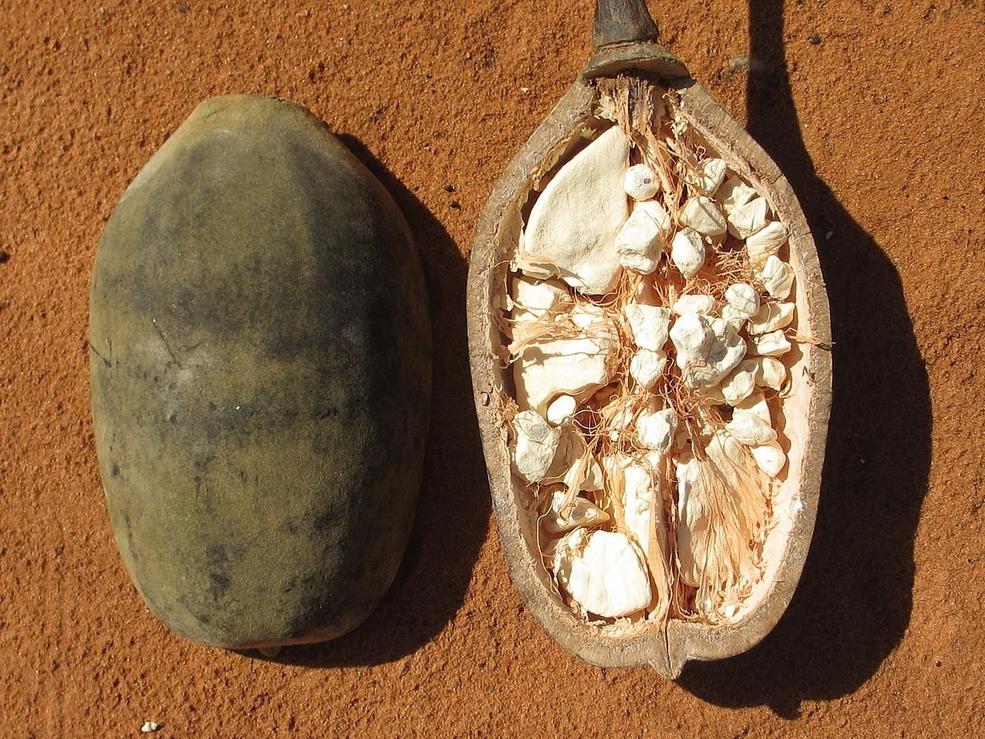
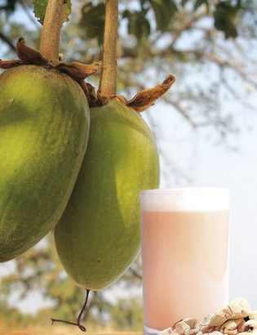
La Adansonia africana (o baobab, árbol botella o pan de mono), es un árbol de tronco grande, con forma de botella o irregular y lleno de nudos. Su altura puede oscilar entre los 5 y 30 m, y el diámetro de la copa supera los 11 m.
La corteza es lisa y la madera fibrosa, donde almacena agua. Las hojas solo brotan en la época de lluvias, en verano en el hemisferio sur y en invierno en el hemisferio norte. El fruto es una baya seca o una gruesa cápsula con forma de melón alargado. Las semillas son numerosas, grandes, con forma de riñón.
Como parte del escudo y símbolo nacional, este árbol representa al país donde prolifera.
Nosotros, como ciudadanos del reino de los cielos, somos los representantes de Dios ante todas las naciones.
“Así que, somos embajadores en nombre de Cristo, como si Dios rogase por medio de nosotros; os rogamos en nombre de Cristo: Reconciliaos con Dios” (2 Corintios 5:20)
Cuando no tiene hojas (la mayor parte del tiempo) este curioso árbol parece que esté plantado al revés, con las raíces hacia arriba.
En buenas condiciones, sobre suelo arenoso, con un clima templado y lluvias entre 300 y 500 mm pueden vivir hasta 800 o 1000 años, aunque se habla de ejemplares que han alcanzado los 5000 años.
Forma parte del escudo de Senegal. Es el símbolo nacional de Madagascar, donde se encuentra la Avenida de los Baobabs.

Slide 13
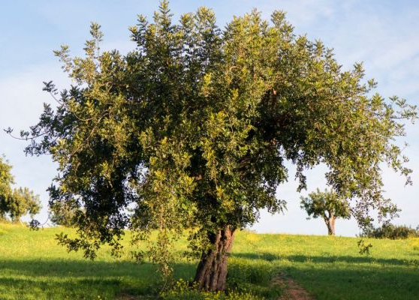
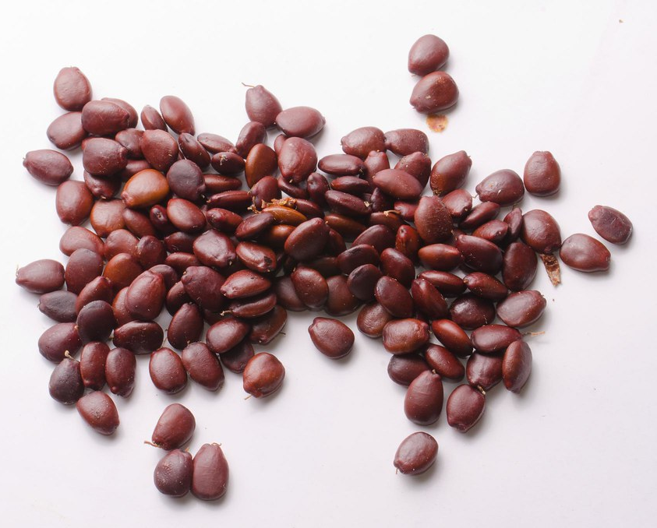
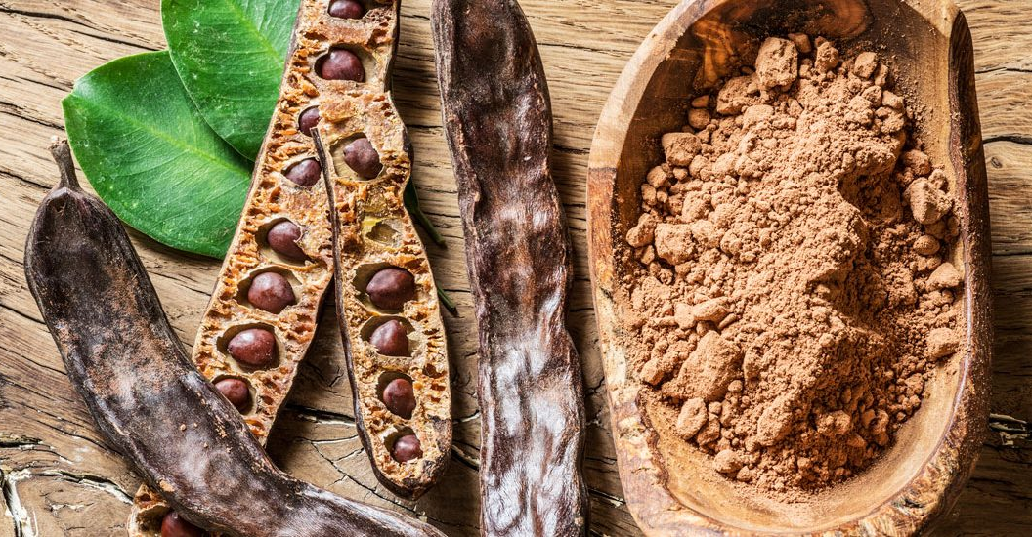
El algarrobo es un árbol de hasta 10 m. de altura, su altura media es de 5 a 6 m.
El fruto, llamado algarroba o garrofa, es una vaina coriácea de color castaño oscuro, de 1 a 3 dm de longitud, que contiene una pulpa gomosa de sabor dulce y agradable que rodea las semillas. Las vainas son comestibles y se usan como forraje.
El fruto del algarrobo, conocido como algarroba, puede consumirse crudo una vez maduro, debiendo tener cuidado de retirar o no morder sus duras semillas. Se usa como espesante alimenticio natural o ingrediente para la industria cosmética y farmacéutica.​ Con las algarrobas es posible preparar un sucedáneo del chocolate muy utilizado en alimentos dietéticos.
Las semillas de este fruto fueron el patrón original del quilate —la unidad de peso utilizada en joyería— para pesar metales preciosos, gemas y joyas debido al tamaño y peso notoriamente uniformes de las semillas, cercano a los 0,2 g, el mismo peso que un quilate de diamantes en la actualidad. El término quilate también proviene de la palabra griega kerátion [κεράτιον].
¿Cuántos “quilates” de Jesús pesamos? La medida con la que debemos compararnos es Cristo. Debemos ir creciendo en gracia y santidad para que cada día nuestro carácter se asemeje más al de Jesús.
“Hasta que todos lleguemos a la unidad de la fe y del conocimiento del Hijo de Dios, a un varón perfecto, a la medida de la estatura de la plenitud de Cristo” (Efesios 4:13)

Slide 14
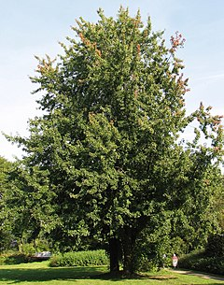
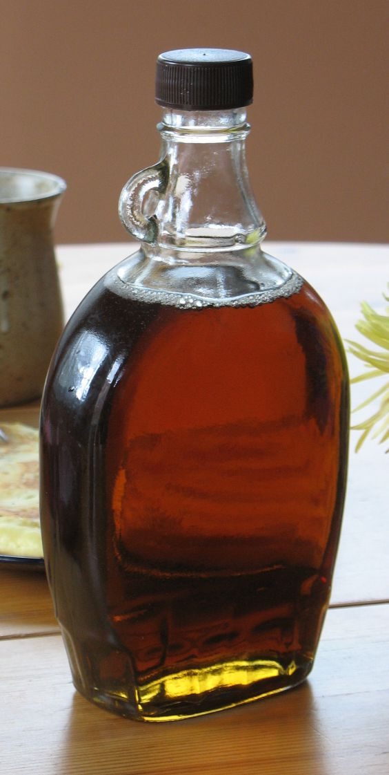
Es un árbol elevado, que puede alcanzar hasta 90 m de altura, de copa amplia y ramas abiertas, con corteza lisa y grisácea. El arce puede llegar a vivir hasta 200 años. Es muy utilizado como árbol ornamental y ha demostrado tener una altísima tolerancia a la contaminación ambiental. Un visitante habitual del arce rojo es la ardilla.
El Acer saccharum es utilizado para la extracción de la savia, que tras ser hervida produce el jarabe de arce, con el que se hacen caramelos. El jarabe de arce, también conocido como sirope de arce, es una sustancia dulce que se elabora con la savia de diferentes especies de arce (como el arce negro, el arce rojo o el arce azucarero). Se la utiliza en waffles o gofres, crepes y diversos postres.
Su madera es la utilizada en la fabricación de los bates de béisbol aprobados por la MLB y diversas ligas de béisbol del mundo, así como en la elaboración de instrumentos musicales; su alta densidad y propiedades sonoras la hacen favorita para dicho uso.
La hoja de arce es un destacado símbolo nacional en Canadá y está representada en su bandera.
La sabia del arce aporta dulzura a los alimentos. Igualmente, nuestras palabras deben ser dichas con amor y gracia.
“Que su conversación sea siempre amena y de buen gusto. Así sabrán cómo responder a cada uno” (Colosenses 4:6 NVI)

Slide 15
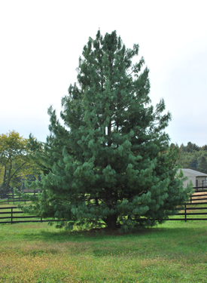
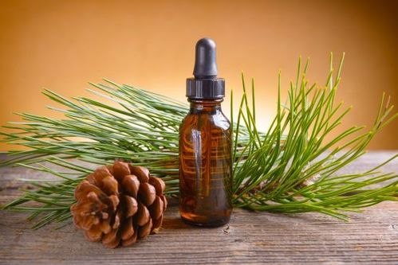
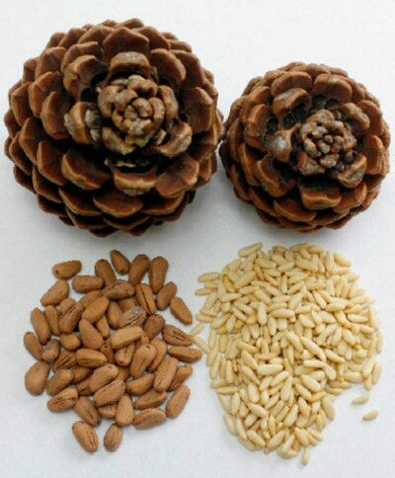
Son árboles que pueden alcanzar hasta 40 m de altura, con un tronco recto sobre el que se disponen varios pisos de ramas en posición horizontal. La copa suele ser piramidal, si bien en los ejemplares más antiguos se pierde esta forma. Existen alrededor de 110 especies de pino en el mundo. Usamos en cocina los piñones.
Es muy resistente, tanto a las plagas como a las enfermedades. Ahora bien, hay algunas especies, como el Pinus halepensis, que es especialmente vulnerable a la procesionaria del pino.
En Navidad, una de las tradiciones más extendidas consiste en decorar un pino con diversos adornos, como estrellas, moños, bolas coloridas, etc.
La madera de pino, por otra parte, es una de las más apreciadas por sus características naturales. Es una madera resistente, de buena durabilidad, que puede tratarse o pintarse con facilidad.
La esencia de pino puede prepararse con cualquier parte de la planta y tiene propiedades expectorantes, mucolíticas y antisépticas que han sido usadas para tratar diversas enfermedades del aparato respiratorio. Como si todo esto fuera poco, el pino es un gran antipirético, o sea que sirve para bajar la fiebre que suele acompañar a muchas de las enfermedades del pecho más comunes.
Una de las características del pino es su resistencia. El apóstol Pablo nos anima a resistir en la lucha cristiana, y nos dice cómo hacerlo.
“Por tanto, tomad toda la armadura de Dios, para que podáis resistir en el día malo, y habiendo acabado todo, estar firmes” (Efesios 6:13)

Slide 16
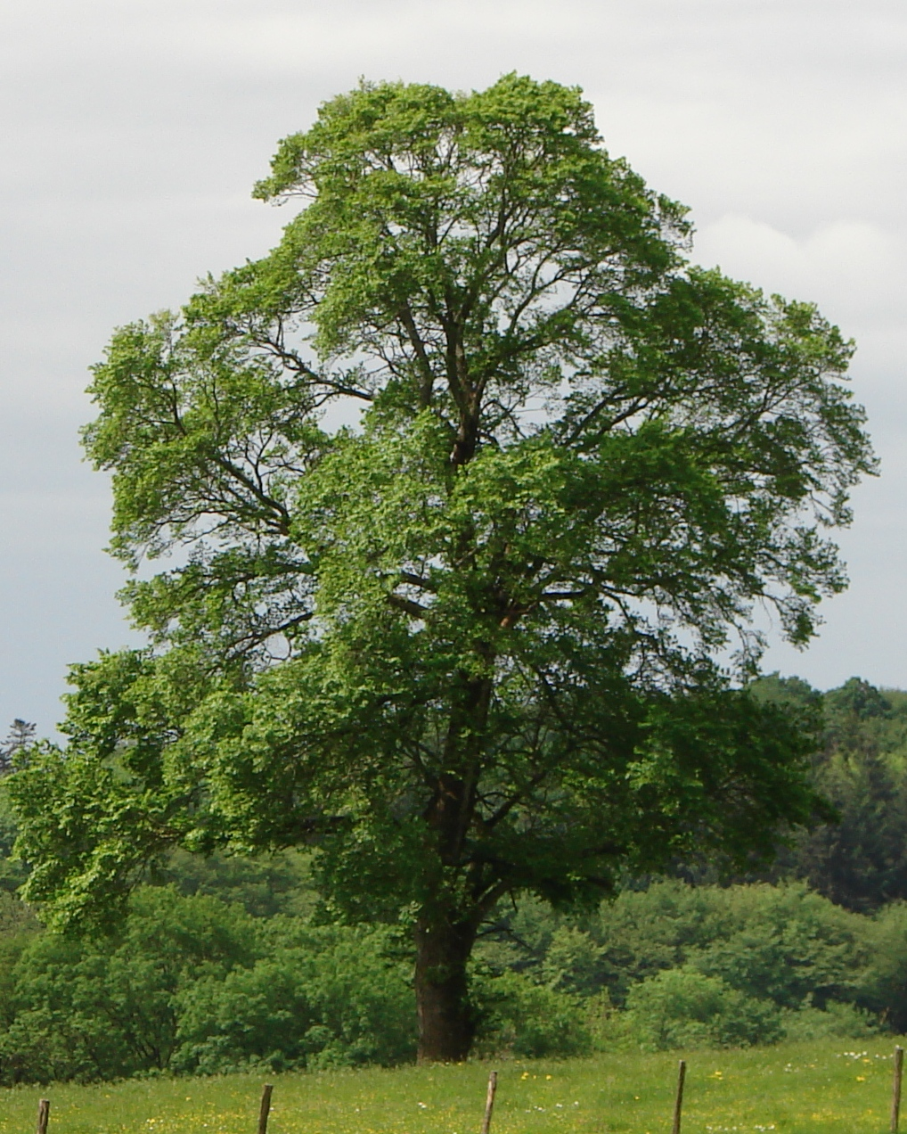
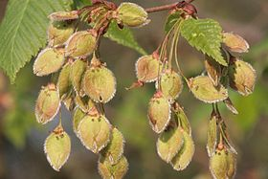
El olmo es un árbol caducifolio de porte elevado y robusto, que puede alcanzar una altura de hasta 40 m. Se cultiva en los suelos frescos y profundos, principalmente en los sotos y riberas de los ríos. Prefiere los climas templados, de ahí que no asciendan mucho por encima de los 1.000 m.
La madera del olmo tiene el corazón marrón claro o pardo rojizo, con anillos de crecimiento muy marcados y textura algo gruesa; es fácil de trabajar, difícil de hendir y muy resistente a la putrefacción si se mantiene húmeda, por lo que se emplea en construcciones navales, pilotes de mina, y antiguamente era la preferida para hacer conducciones de agua. El olmo es uno de los mejores árboles de sombra, fácil de trasplantar y de reproducir, ya que la semilla nace sin problema, si se siembra al poco de madurar, y sobre todo los renuevos e hijuelos que producen sus raíces.
Tiene el inconveniente de sufrir con frecuencia una enfermedad, la grafiosis, que es producida por un hongo de la familia Ofiostomatáceas (Ceratocystis ulmi), que obstruye los vasos y hace que se sequen las hojas; esta enfermedad prácticamente ha diezmado los ejemplares autóctonos de la Península ibérica y gran parte de Europa; por este motivo se han introducido especies exóticas más resistentes a la enfermedad.
Nosotros también sufrimos los inconvenientes de una grave enfermedad llamada pecado. Afortunadamente, Dios no optó por desecharnos y “trasplantar” a otros seres para sustituirnos, sino que envió a su propio Hijo para curarnos para siempre de esta terrible enfermedad.
“Porque de tal manera amó Dios al mundo, que ha dado a su Hijo unigénito, para que todo aquel que en él cree, no se pierda, mas tenga vida eterna” (Juan 3:16)

Slide 17
Llevar alivio y sanidad a los demás
Interceder por otros en oración
Estudiar la Biblia
Ser un olor grato de Cristo al compartir el evangelio con otros
Pedir el Espíritu Santo para crecer en gracia y santidad
Tener una relación profunda con Cristo
Vivir bajo la protección de Dios
Buscar ánimo y fuerzas en las promesas de Dios
Poner mis dones al servicio de Dios
Representar dignamente a Dios ante todos
Asemejar mi carácter cada vez más a Jesús
Hablar siempre con amor y gracia
Tomar toda la armadura de Dios para resistir al mal
Agradecer a Dios por enviar a su Hijo para librarnos del pecado
Del bosque de Dios he aprendido a…

